Slide 1
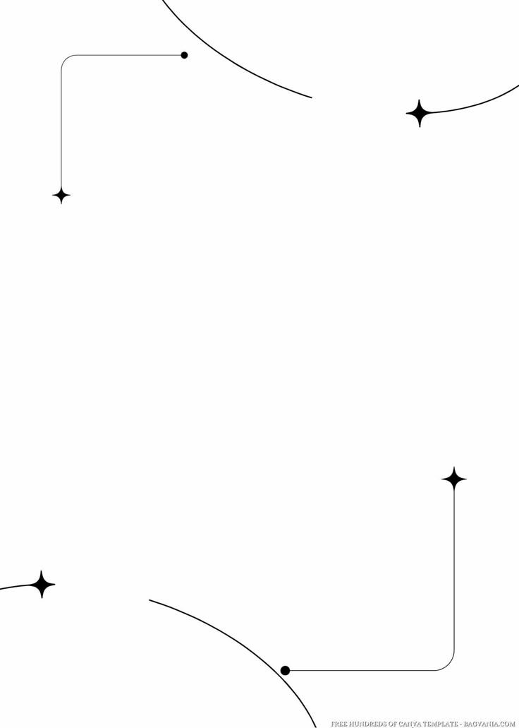
Итоговый проект. Ветклиника “LOVELYPAWS”
Выполнили студентки 1 курса, группа 14124 «Языки разметки гипертекста и программирования скриптов»
Голубева Камилла и Михайлова Вероника

Slide 2

Наш сайт
Целевая аудитория ветеринарной клиники — это, прежде всего, владельцы домашних животных, которые активно заботятся о здоровье, благополучии и долголетии своих питомцев.
Сайт нашей ветклиники решает такие проблемы владельцев, как:
• Поиск ветеринарной помощи: Предлагает информацию о клинике, врачах и услугах.
• Быстрый доступ к контактам: Обеспечивает связь в экстренных случаях.
• Удобство записи: Позволяет записаться онлайн.
• Прозрачность: Предоставляет информацию об услугах и ценах.
• Поддержка: Уменьшает тревожность, предлагая отзывы и информацию о врачах.
• Экономия времени: Объединяет всю необходимую информацию в одном месте.
• Гибкость: Позволяет планировать визиты.

Slide 3
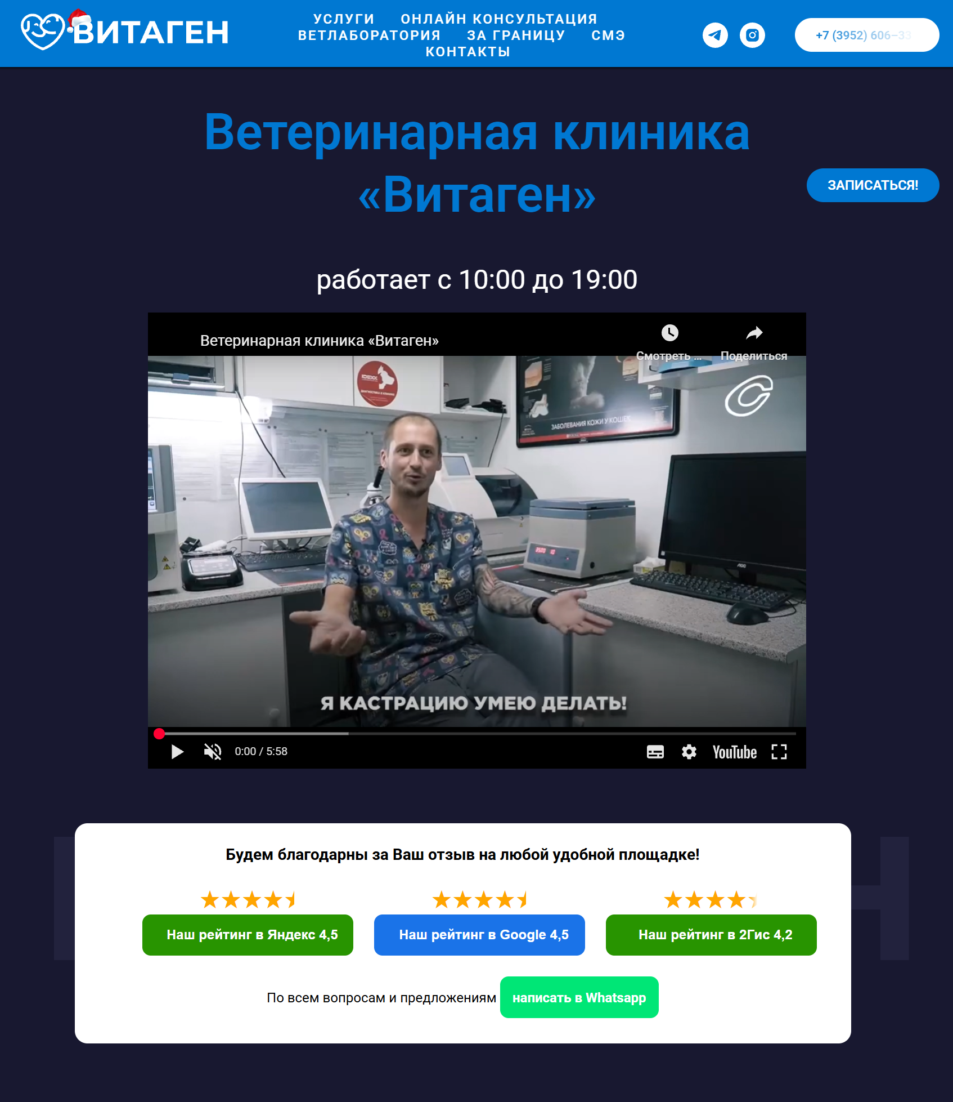

Анализ аналогов

Slide 4
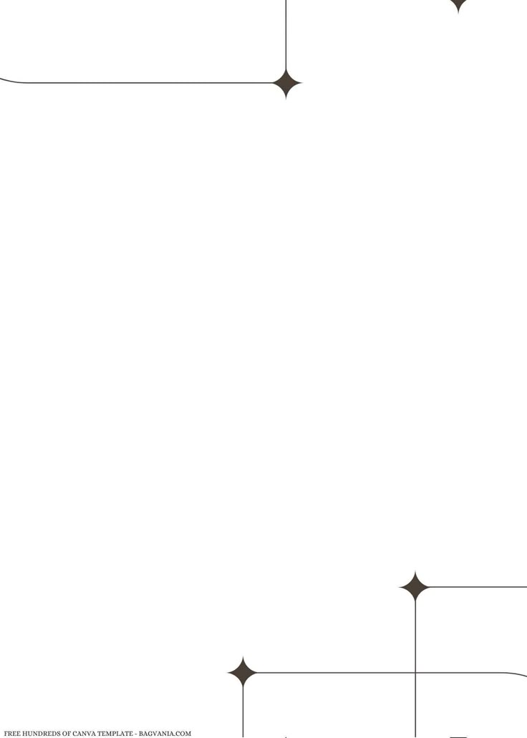
НАШИ СЛОГАНЫ:
Мы лечим сердца, бьющиеся рядом с вами
С любовью к животным, профессионально к здоровью
Мы говорим "люблю" на языке ветеринарии
Ваша любовь, наша забота
Здоровье ваших питомцев — это просто

Slide 5



Варфреймы:
Компьютер:

Slide 6

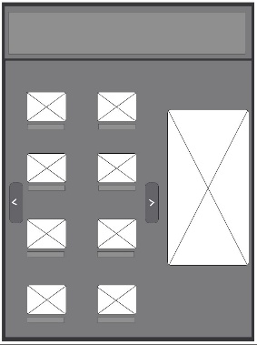
Варфреймы:
Планшет:

Slide 7

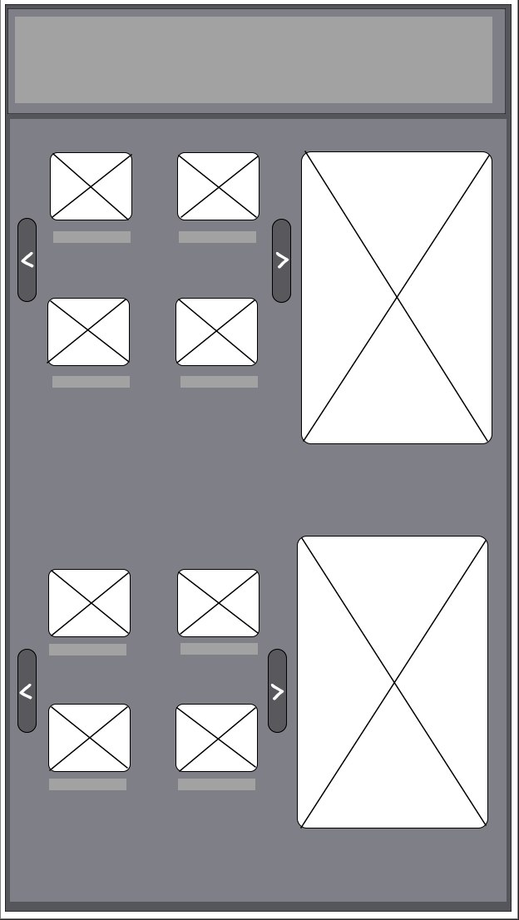
Варфреймы:
Телефон:

Slide 8
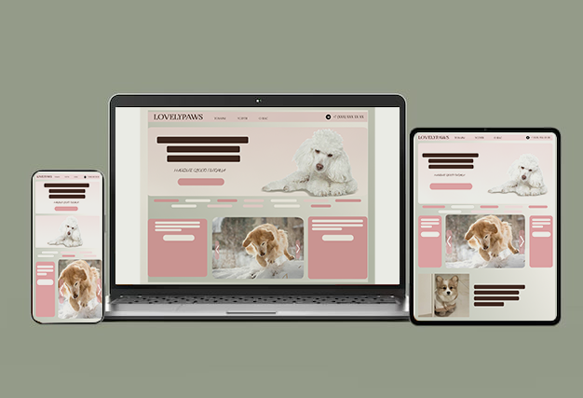
Мокап:

Slide 9
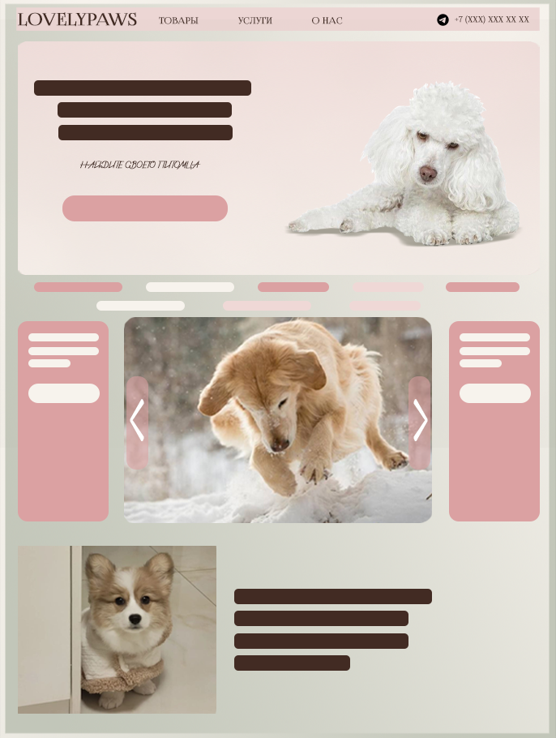
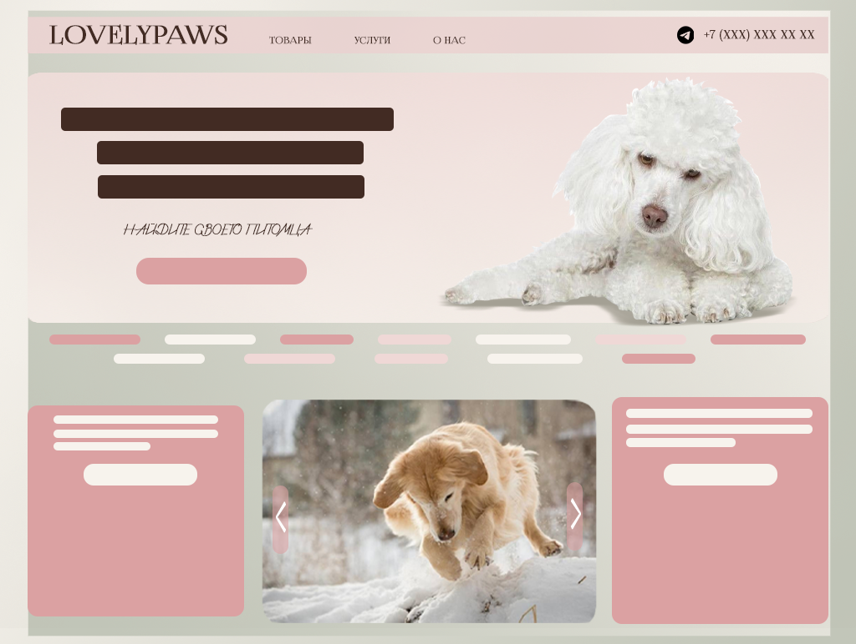
Макеты:

Slide 10
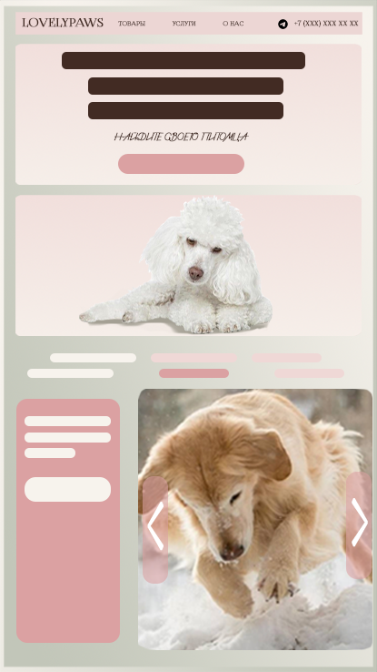
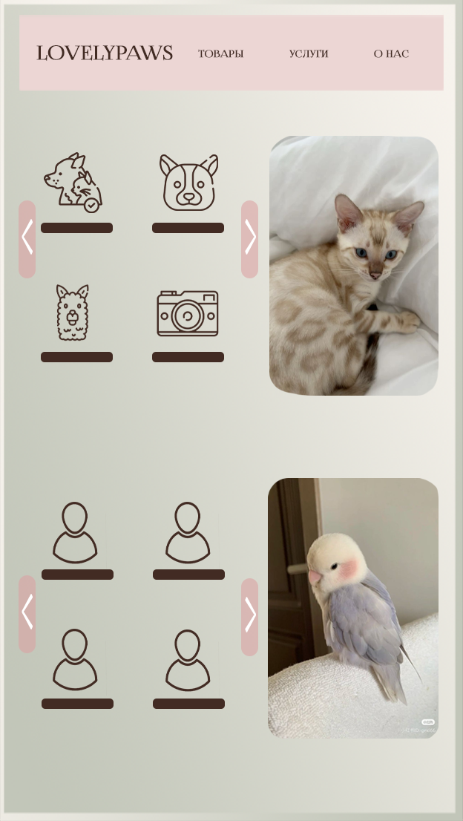

Slide 11
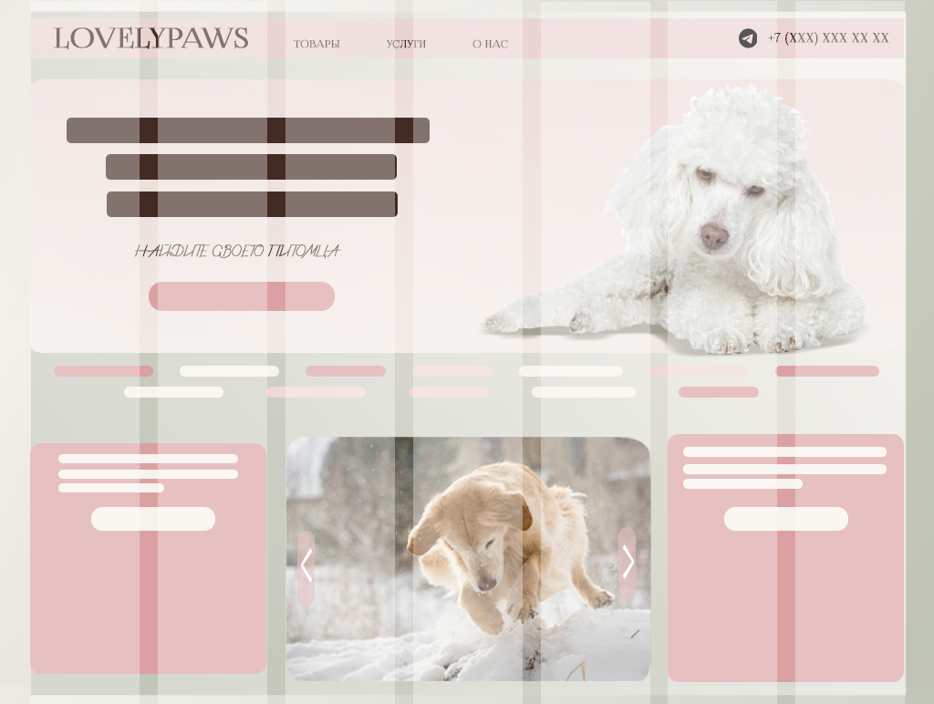
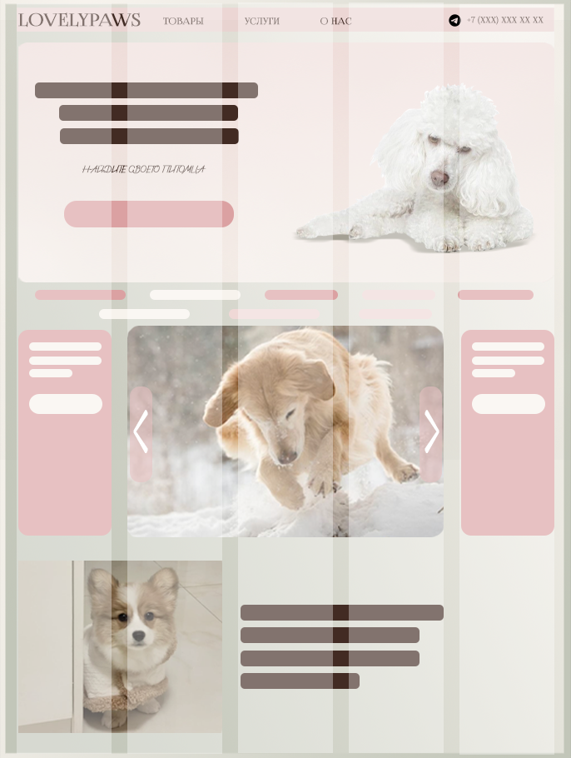
Модульная сетка:

Slide 12
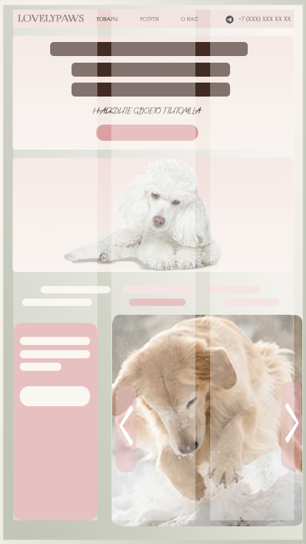
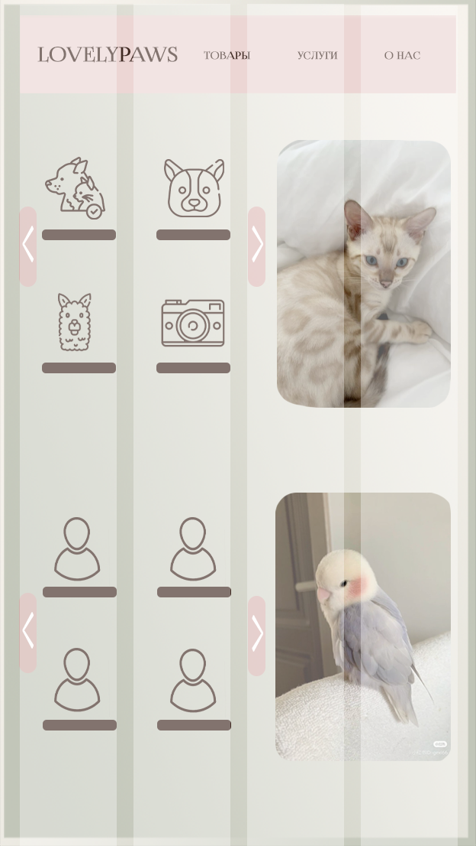

Slide 13
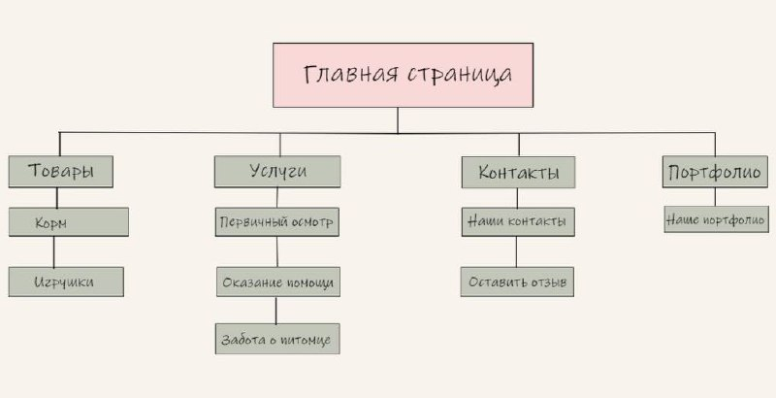
Схема переходов:

Slide 14
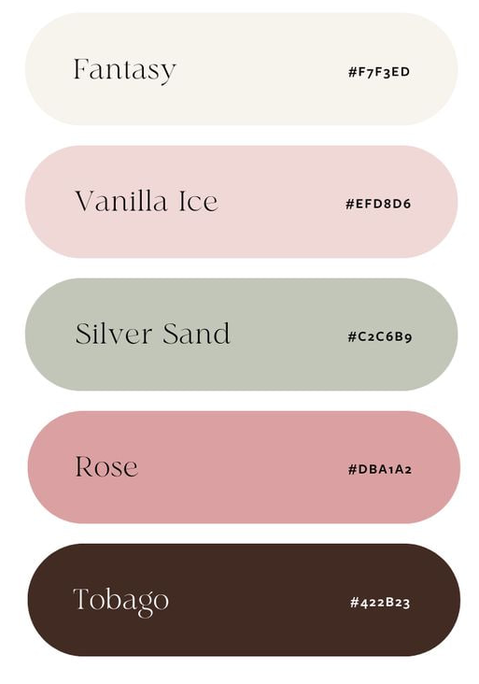

Цветовая схема и шрифты:
- (В названиях)
- (В слоганах)
- (В основном
тексте)

